Slide 1
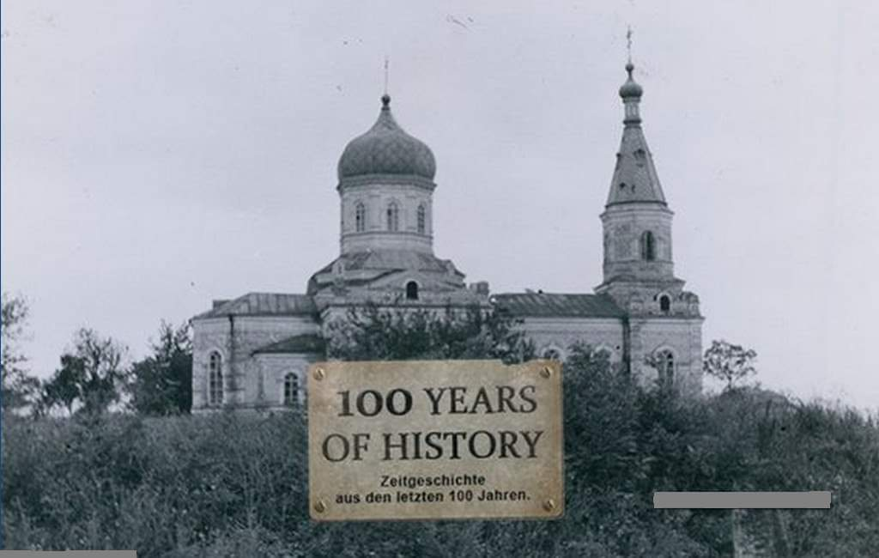
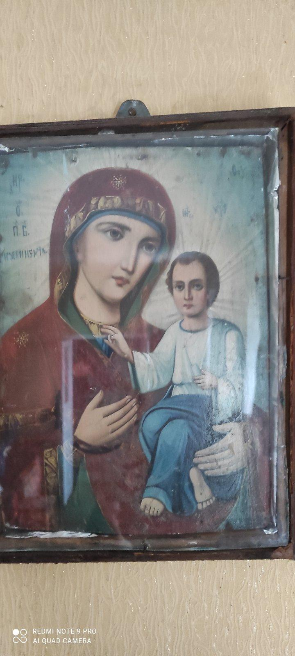
Доля церкви - доля народу
Виконала: Стояненко Єва Олегівна, учениця 10 класу Рогівського закладу загальної середньої освіти І-ІІІ ступенів. Мала академія наук Маньківського центру дитячої та юнацької творчості, Мала академія наук учнівської молоді Маньківської селищної ради Черкаської області.
Керівник: Юрченко Ніна Олександрівна, вчитель історії та правознавства Рогівського ЗЗСО І-ІІІ ступенів, с. Роги, Уманського району, Черкаської області; керівник МАН Маньківського ЦДЮТ, МАН.

Slide 2
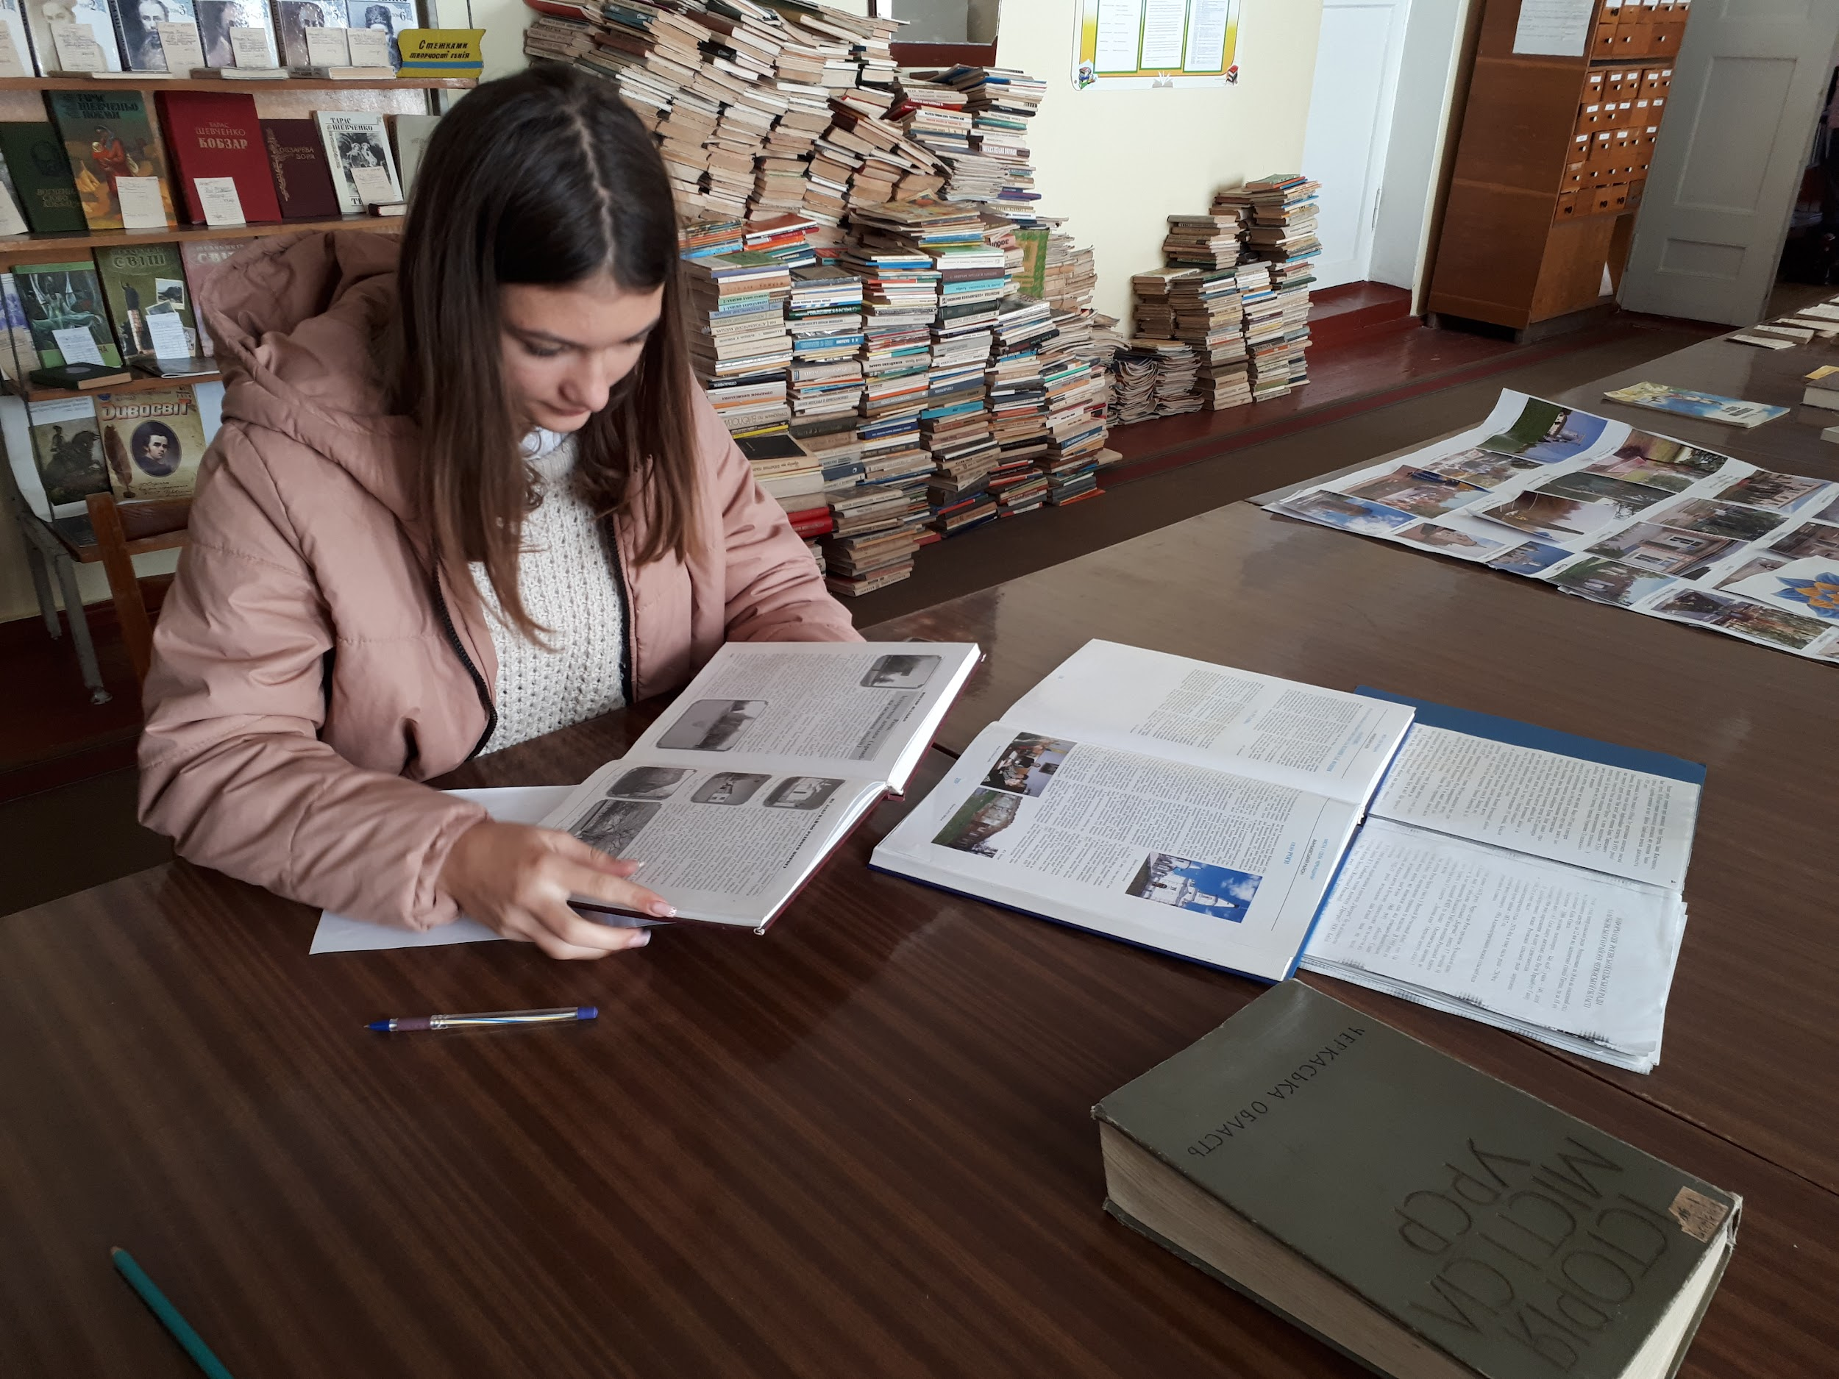
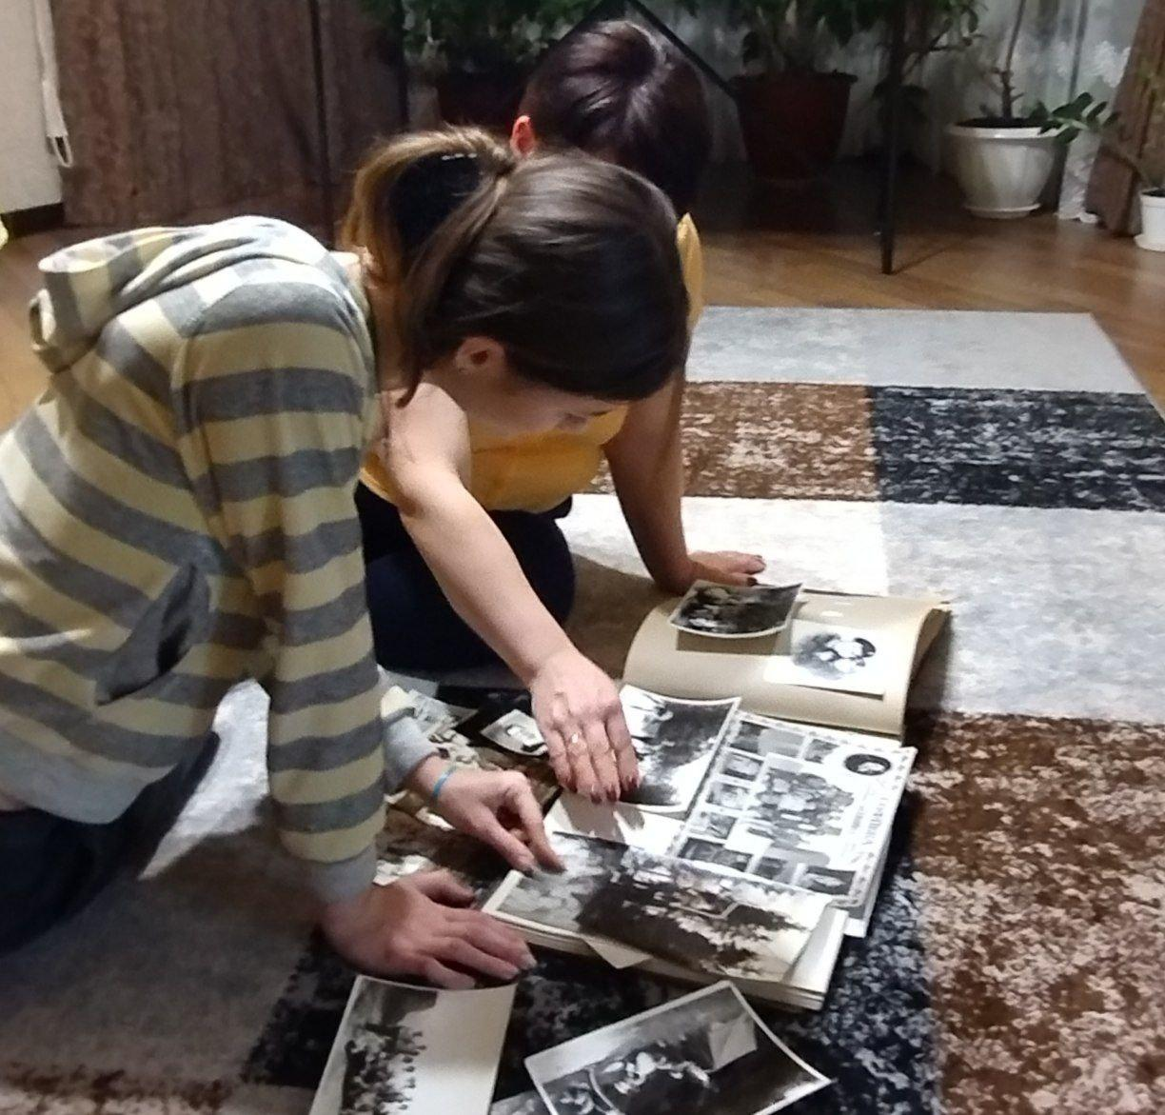
Мета дослідження: встановити чи є в моїй родині старовинні речі, які передавались з попередніх поколінь.
Завдання: Провести опитування членів моєї сім'ї. Дізнатись цікаву та маловідому інформацію про старовинні речі, які можливо передавались з покоління в покоління. Оформити результати дослідження в майбутній роботі.

Slide 3
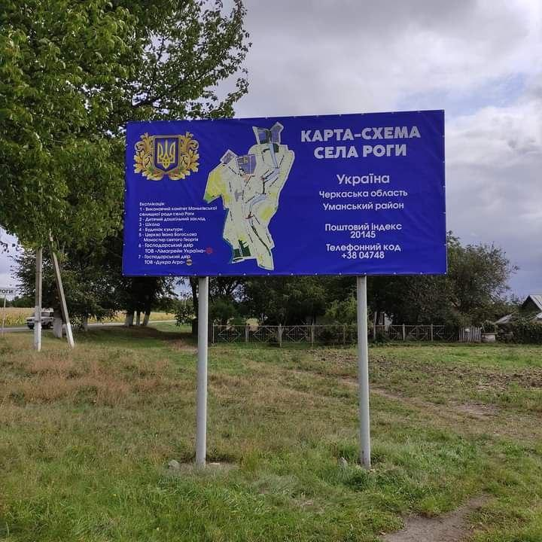
Храм розташований у селі Роги, яке згадується в писемних джерелах 1678 роком. Назва села оповита численними легендами. Одна із них розповідає, що назва Роги з’явилася в період активного чумакування. Їдучи в Крим, по сіль, чумаки зупинялися в місцевій корчмі, щоб відпочити та набратися сил. А в’їзд до села був схожий своїм виглядом на роги їх вірних тварин — волів.
За іншою версією: в цій місцевості був розташований козацький курінь в якому більшість січовиків мали прізвища: Ріг, Роговенко, Рогожий і т.д.

Slide 4
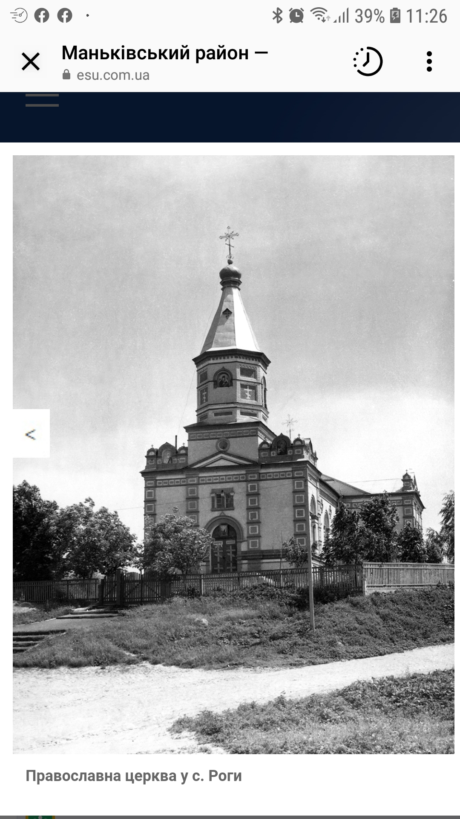
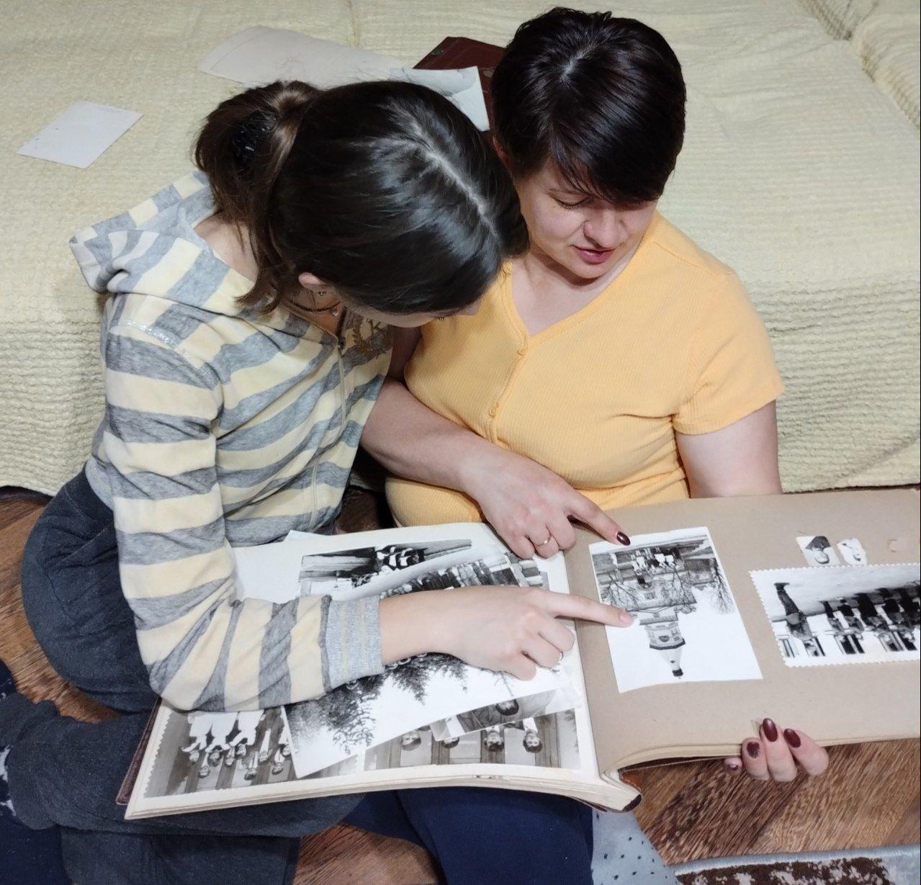
Церква Іоанна Богослова, що функціонує на території села Роги, має давню, цікаву та інколи навіть суперечливу історію.
Фундамент дерев’яної церкви було закладено в 1765 році та освячено животівським уніатом протопопом Василем Кремезовичем.
З ініціативи Леонтія Гримальського стара дерев’яна церковна будівля була замінена у 1908 році новою цегляною.

Slide 5
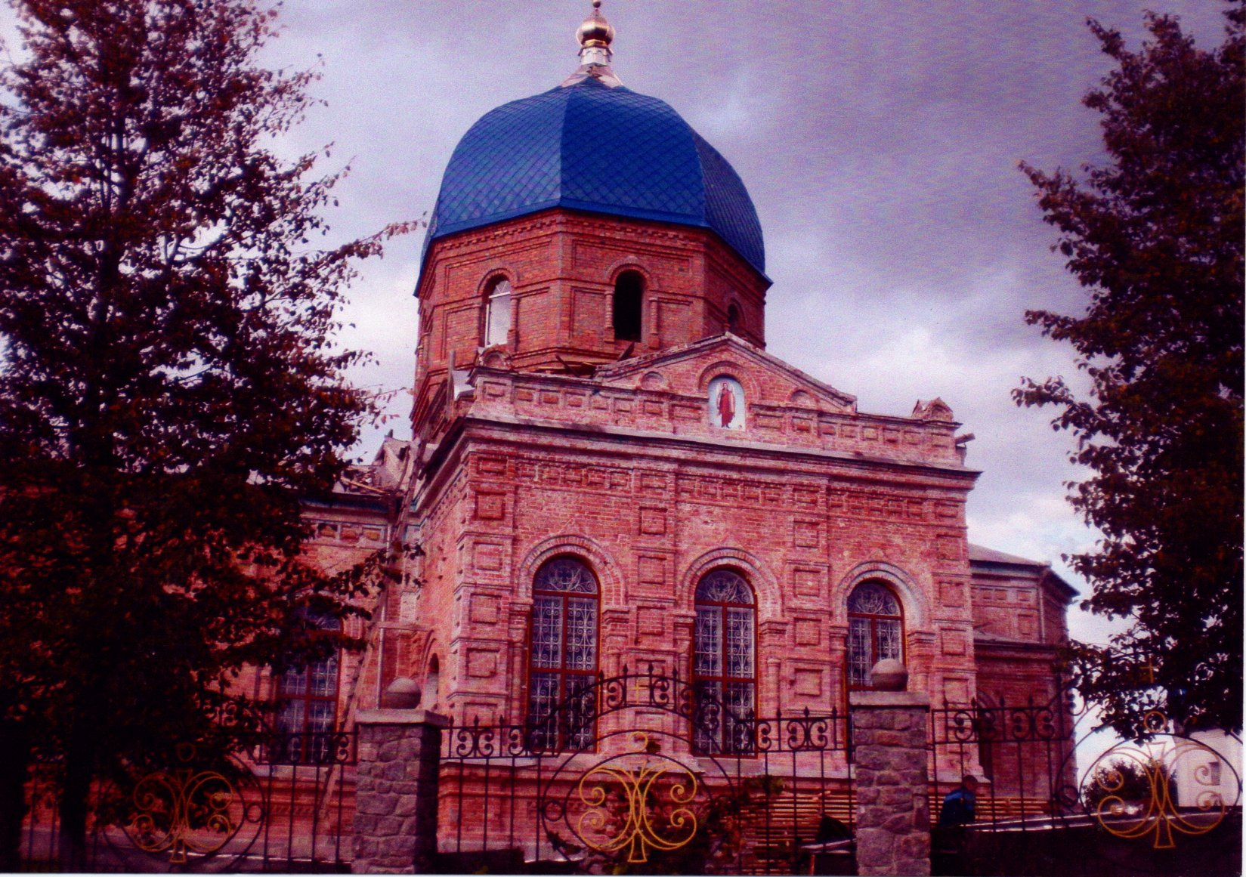
В 30-ті роки ХХ століття, в період радянського гоніння церков і руйнування храмів, жителі села Роги мужньо протистояли підрозділам НКВС, які прибули з наказом про повне знищення храму. І хоча рогівчани змогли вберегти церкву від руйнації, все ж таки під віянням соціалістичної революції та колективізації храм було зачинено.

Slide 6
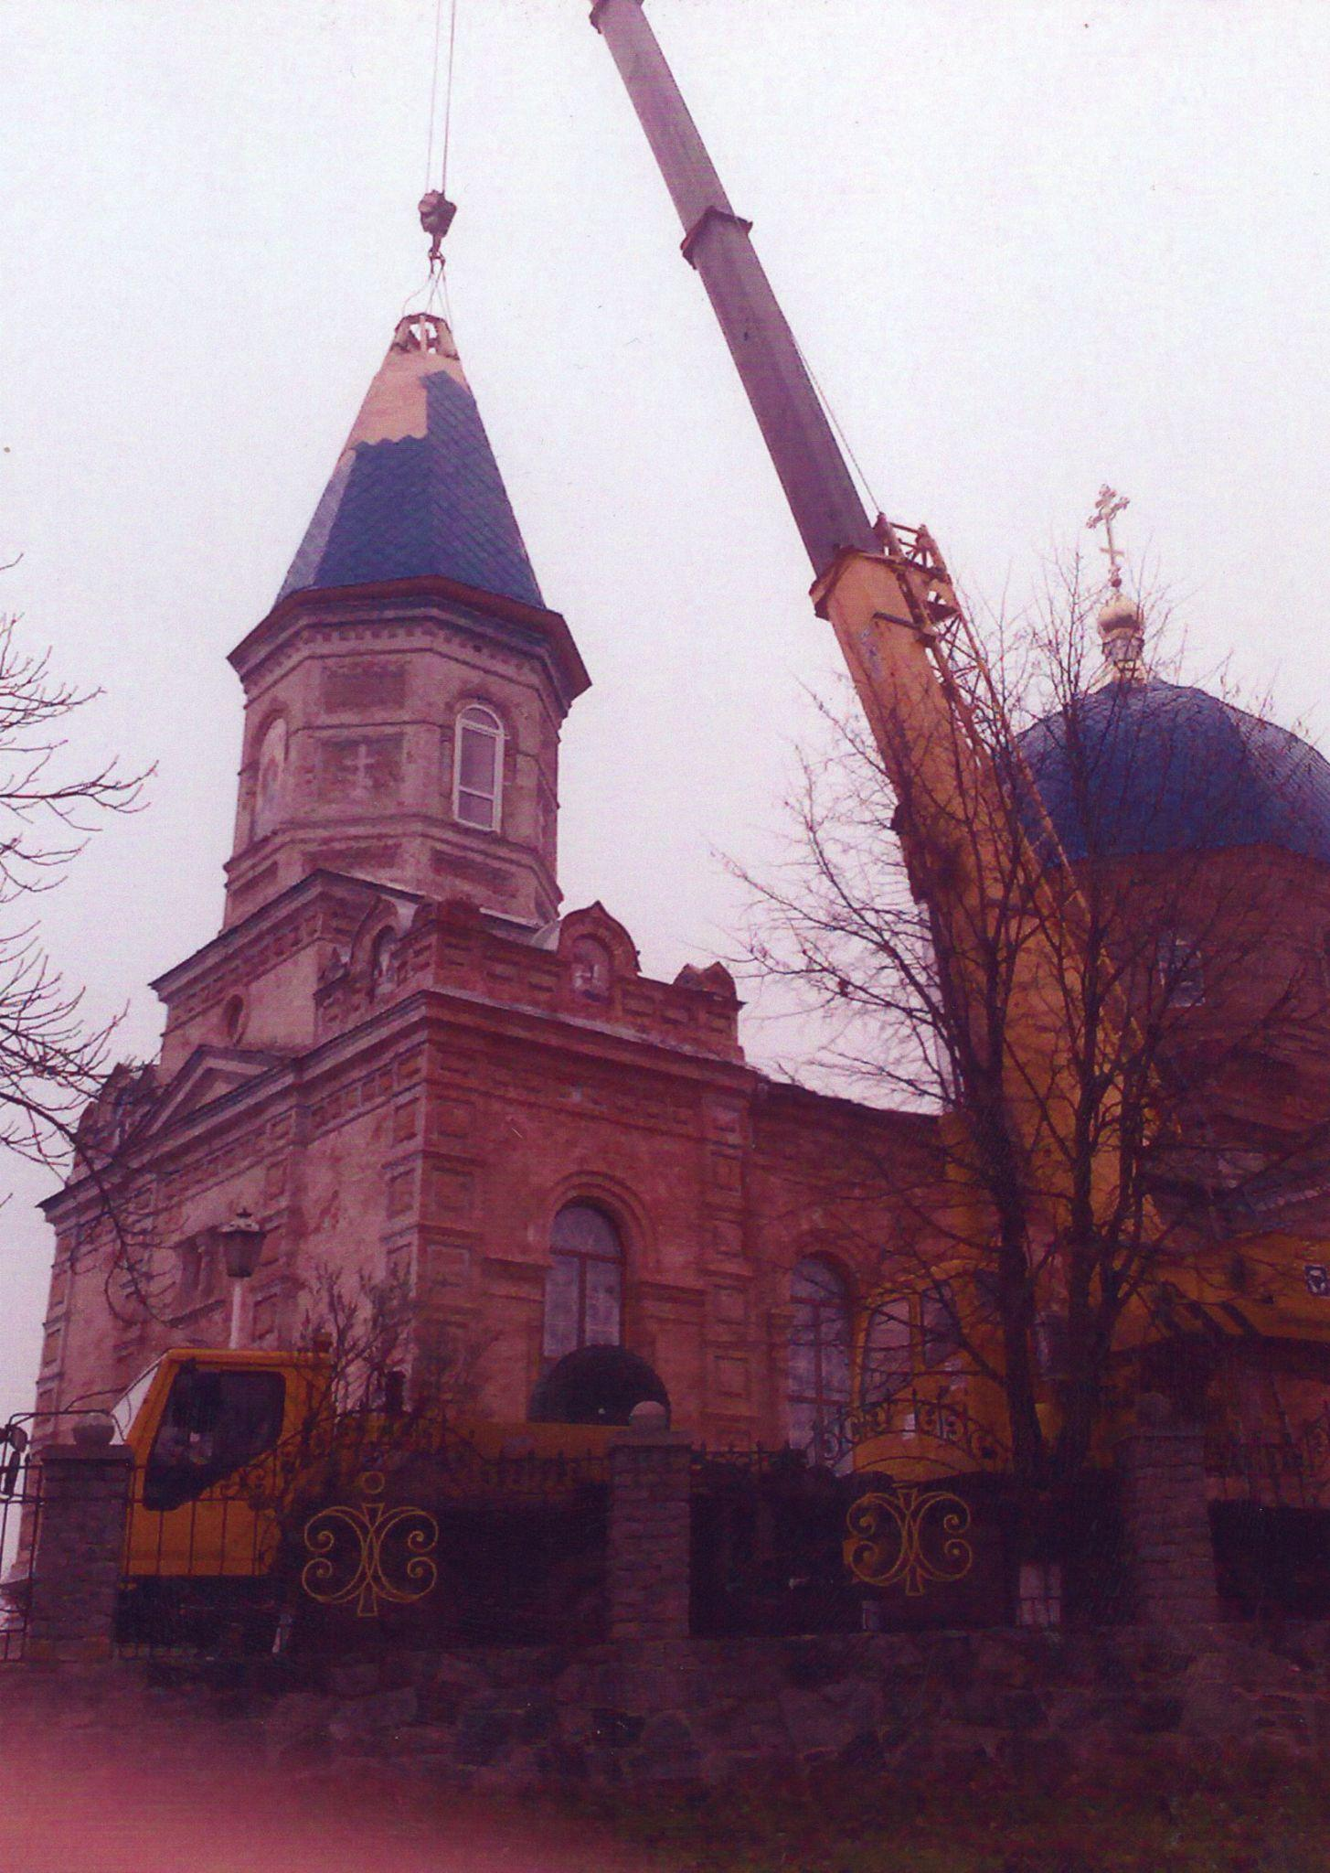
Наприкінці липня 1941 року високий купол церкви, з якого проглядалася вся округа, прислужився німцям як спостережний пункт. Під час відступу німецької армії з села, снаряд потрапив в купол церкви і зруйнував його. Перший післявоєнний капітальний ремонт церкви було здійснено в 1982 році.

Slide 7
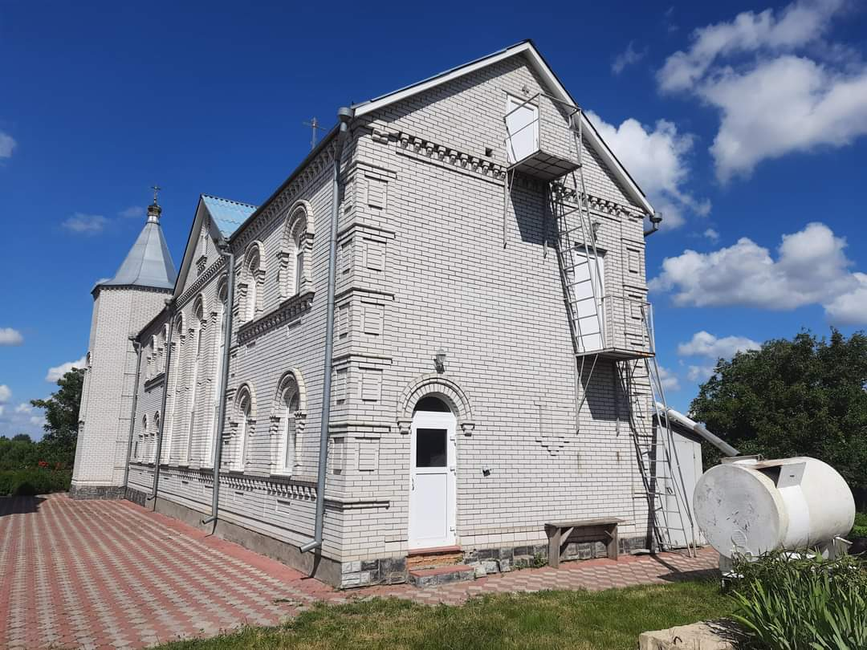
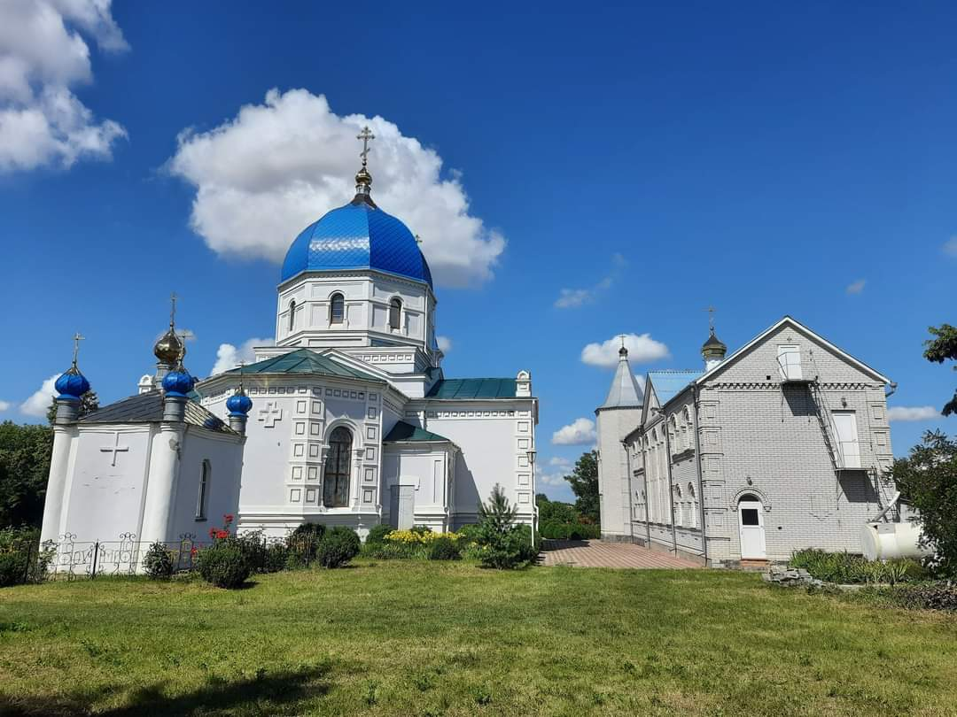
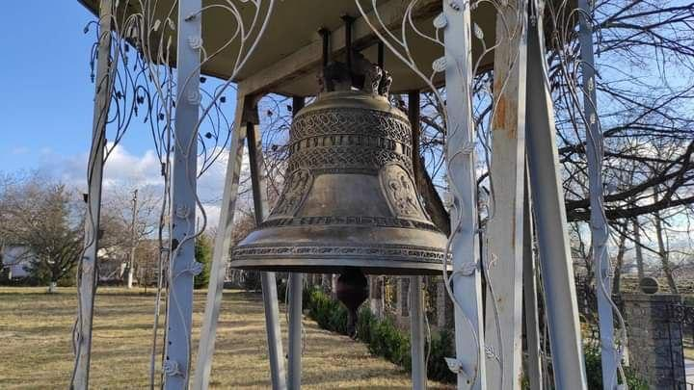
2005 року при церкві відкрито Рогівський жіночий монастир на честь ікони Божої Матері «Ігуменя гори Афон».
В 2010 році храм отримав ансамбль із 9 дзвонів, 8 з яких встановлені на храмовій дзвіниці.

Slide 8
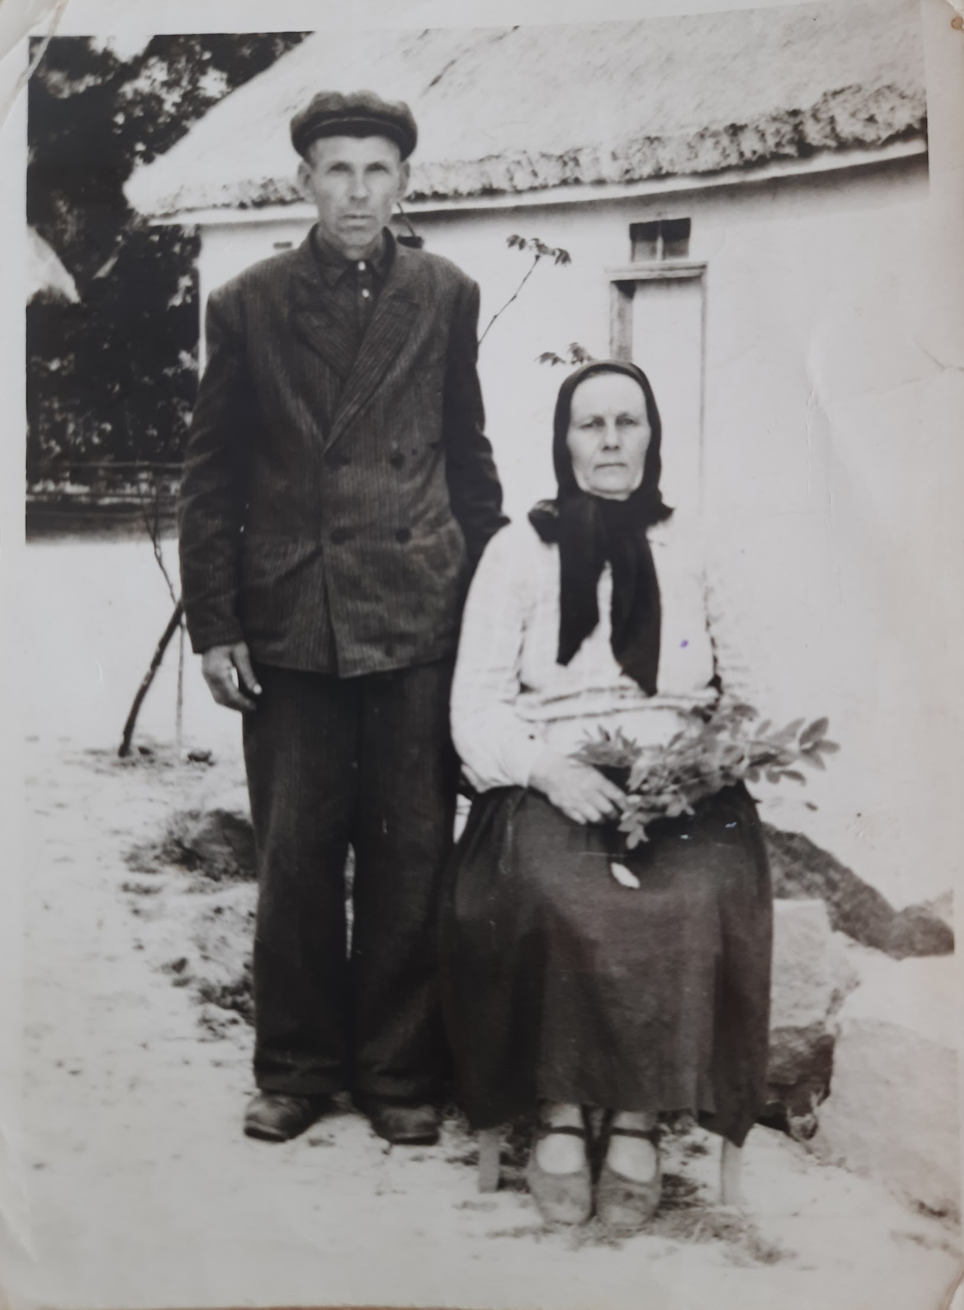
Колись у далекому 1865 році на світ з’явилася моя прапрапрабабуся – Ганна.І ось одного разу, у 1888 році у Ганни відбулося святкування заручин. Там були присутні різноманітні весільні традиції та обряди.
Цього ж дня було проведене й вінчання молодят, на якому вони отримали різні подарунки. Та найріднійший і найцінніший подарунок був від батьків наречених – ікона.

Slide 9
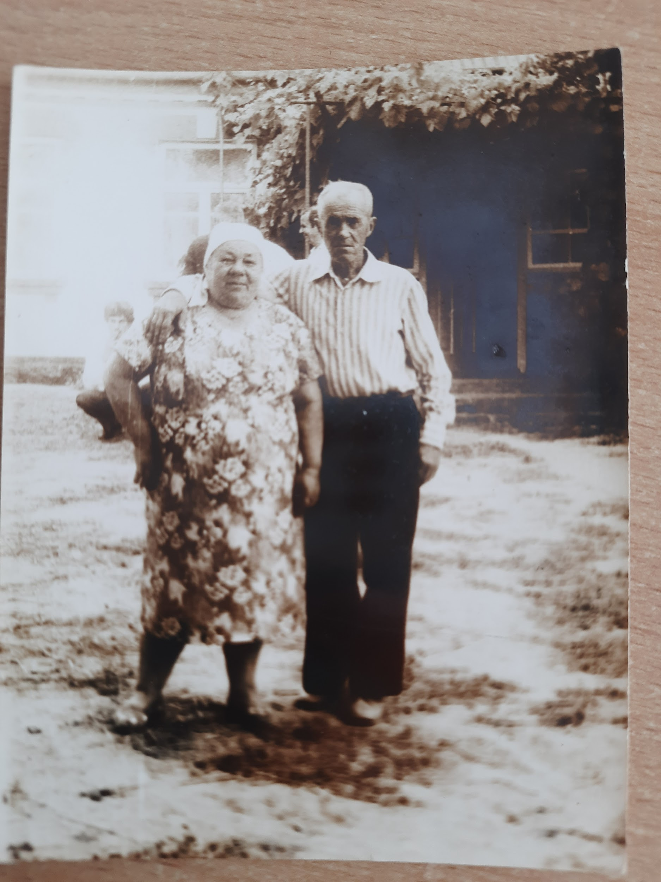
Згодом, через 2 роки у Ганни та її чоловіка народилася донечка, яку назвали красивим, давньоперським ім’ям – Одарка. Ще з юних років вона була дуже віруюча та щонеділі відвідувала церкву. У хатинці, де проживала Одарка було дуже багато ікон. Та поміж всіх найбільше відрізнялася ікона, що висіла в кімнаті батьків. Коли доньці виповнився 21 рік вона знайшла свого коханого. В тому ж 1911 році, вони й одружилися. Батьки Одарки стримали своє слово. Тож на вінчанні молодят, їм подарували цю славетну ікону.

Slide 10
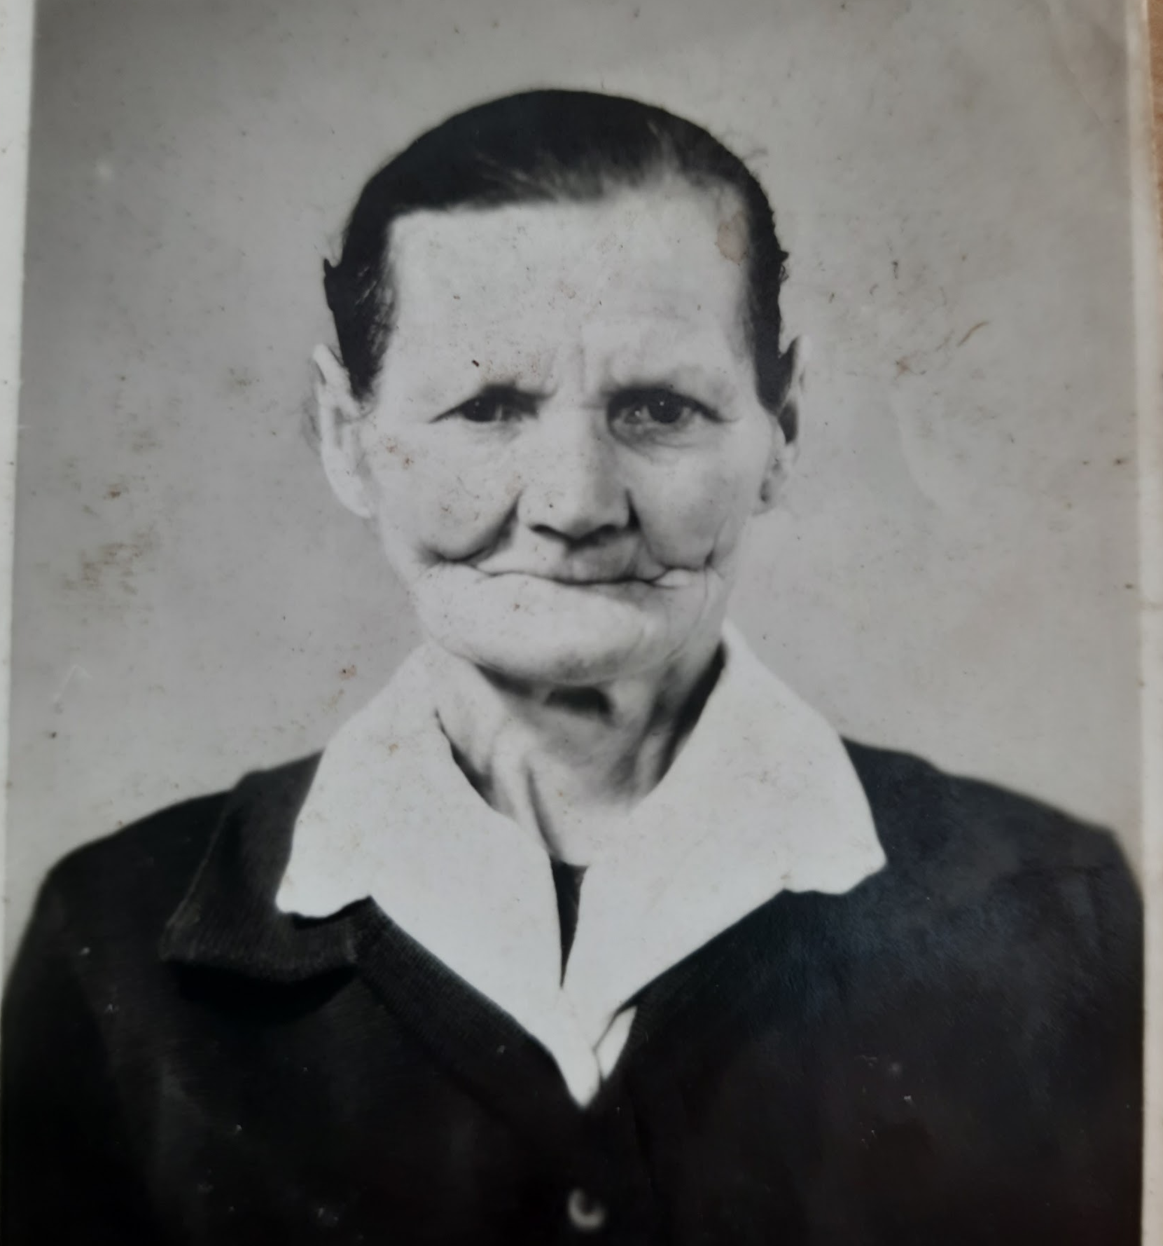
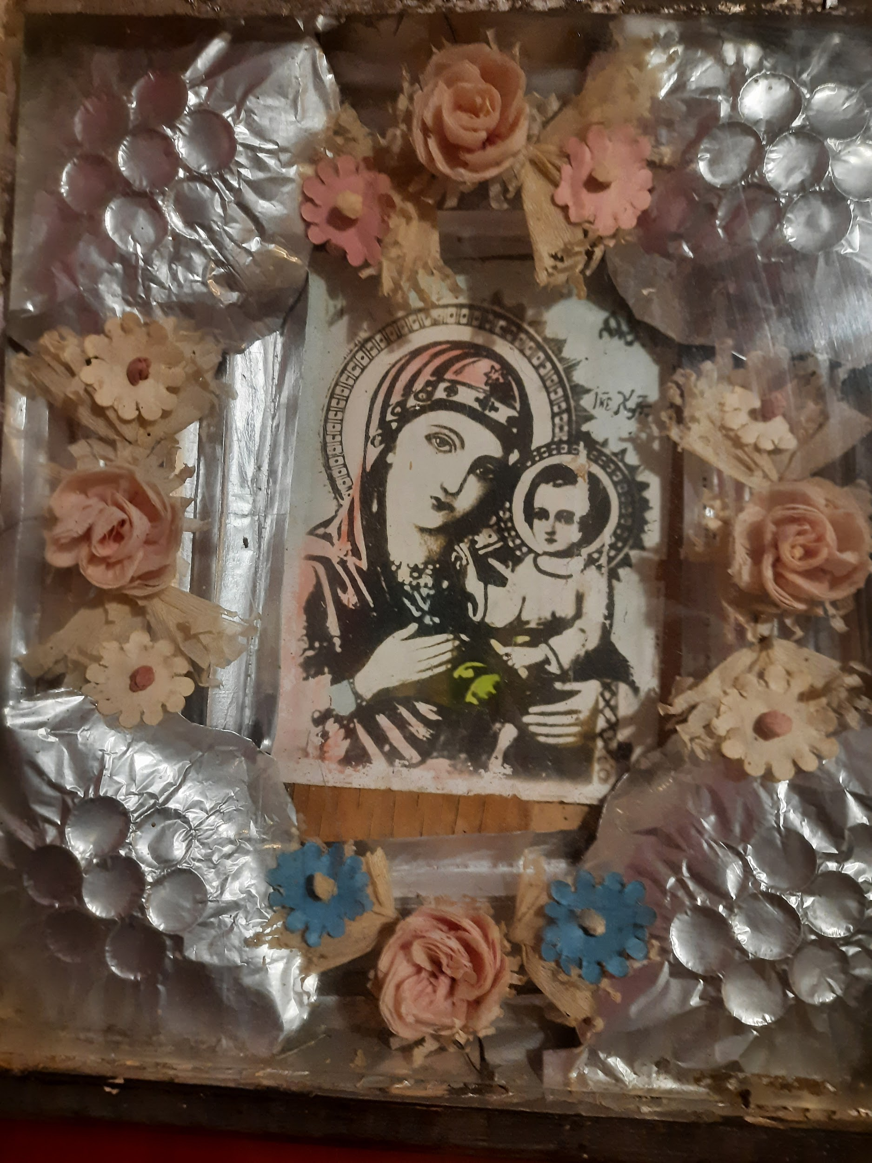
Через рік спільного життя в Одарки з чоловіком народилась донечка, на ім’я Мотря. Як і її пращури, дитина зростала в релігійному оточенні. Згодом її рідна мати, Одарка, тяжко захворіла на цукровий діабет. Донька Мотря, сподіваючись на диво, ходила до храму молитись не лише за себе, але й за свою матір.
В цей період радянська влада всіляко намагалася знищити будь-які прояви визнання існування Бога. Храми руйнували, ікони знищували, коштовні речі розкрадали, а вірян переслідували. Не побоявшись радянського терору, Мотря ховала у себе одну із церковних ікон, яка гріла їй серце в ці темні роки.

Slide 11
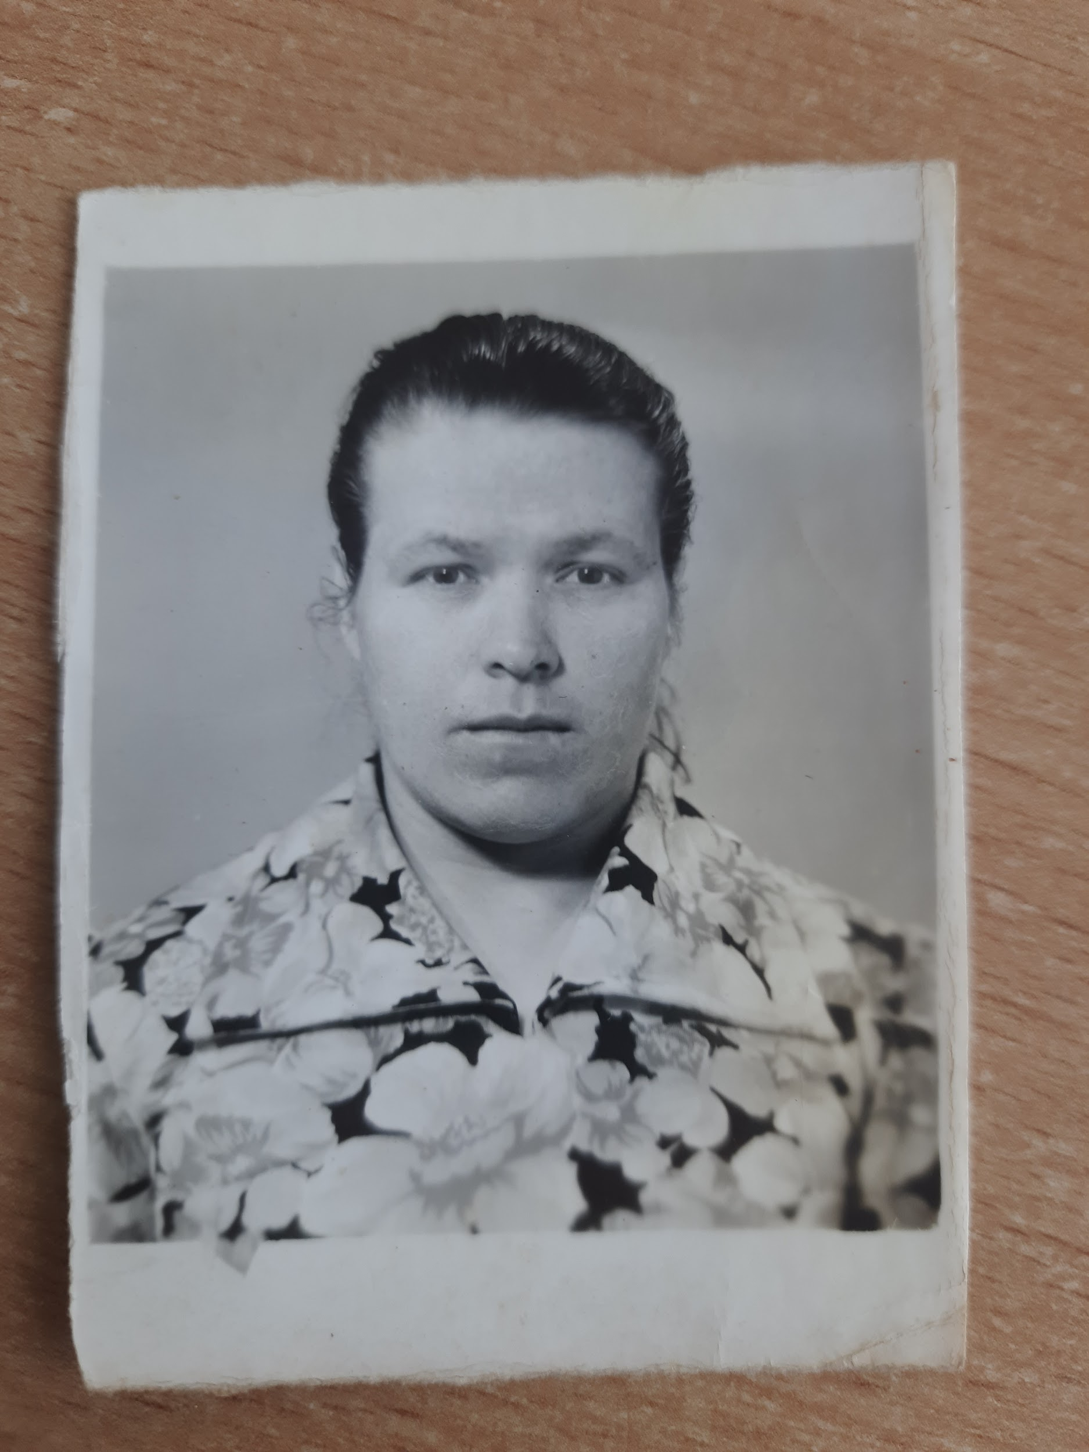
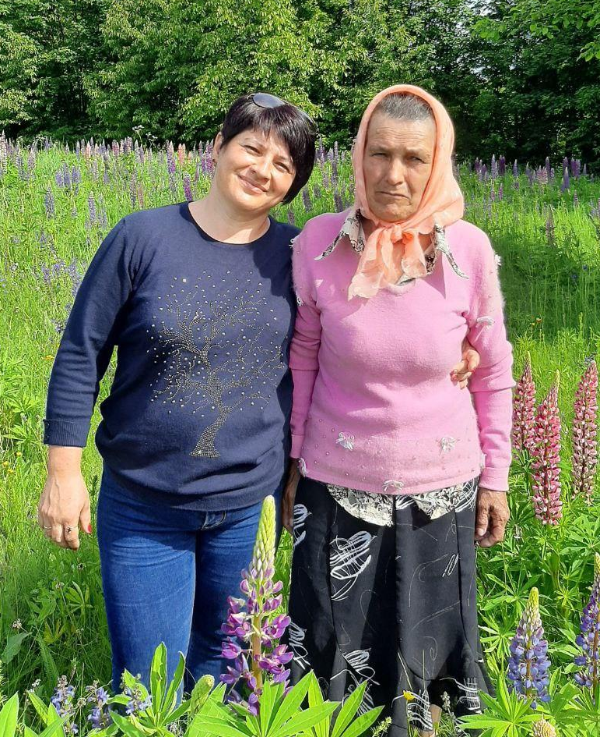
1947 року народилась вже моя бабуся Ганна, яку назвали в честь її прабабусі. Післявоєнні часи були нелегкі. Багато випробувань лягли на тендітні жіночі плечі, але вона щиро вірила, що скоро настануть кращі, світлі часи.
Так і сталось. У 1978 році в житті моєї бабусі з’явився промінчик сонця, народилася донька Оксанка.

Slide 12
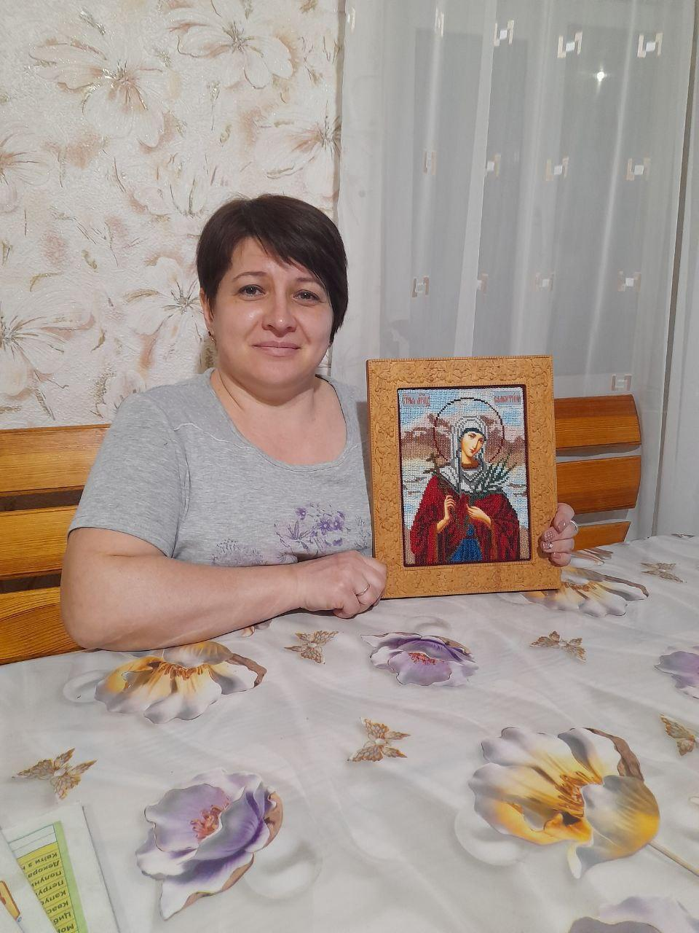
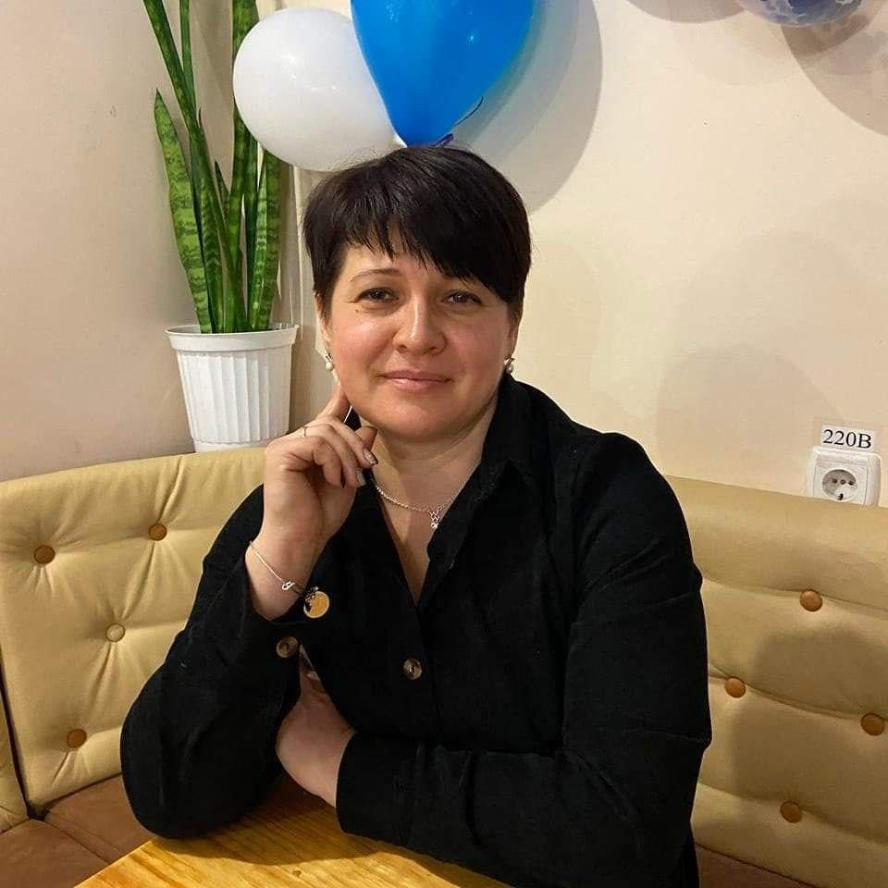
Підростаючи, дівчина дізналася від своєї матінки захоплюючу історію про релігійний родинний спадок. Надихнувшись розповідями, Оксана вирішила, що маючи талант до вишивки, обов’язково має примножити сімейне надбання іконою, вишитою власноруч.

Slide 13
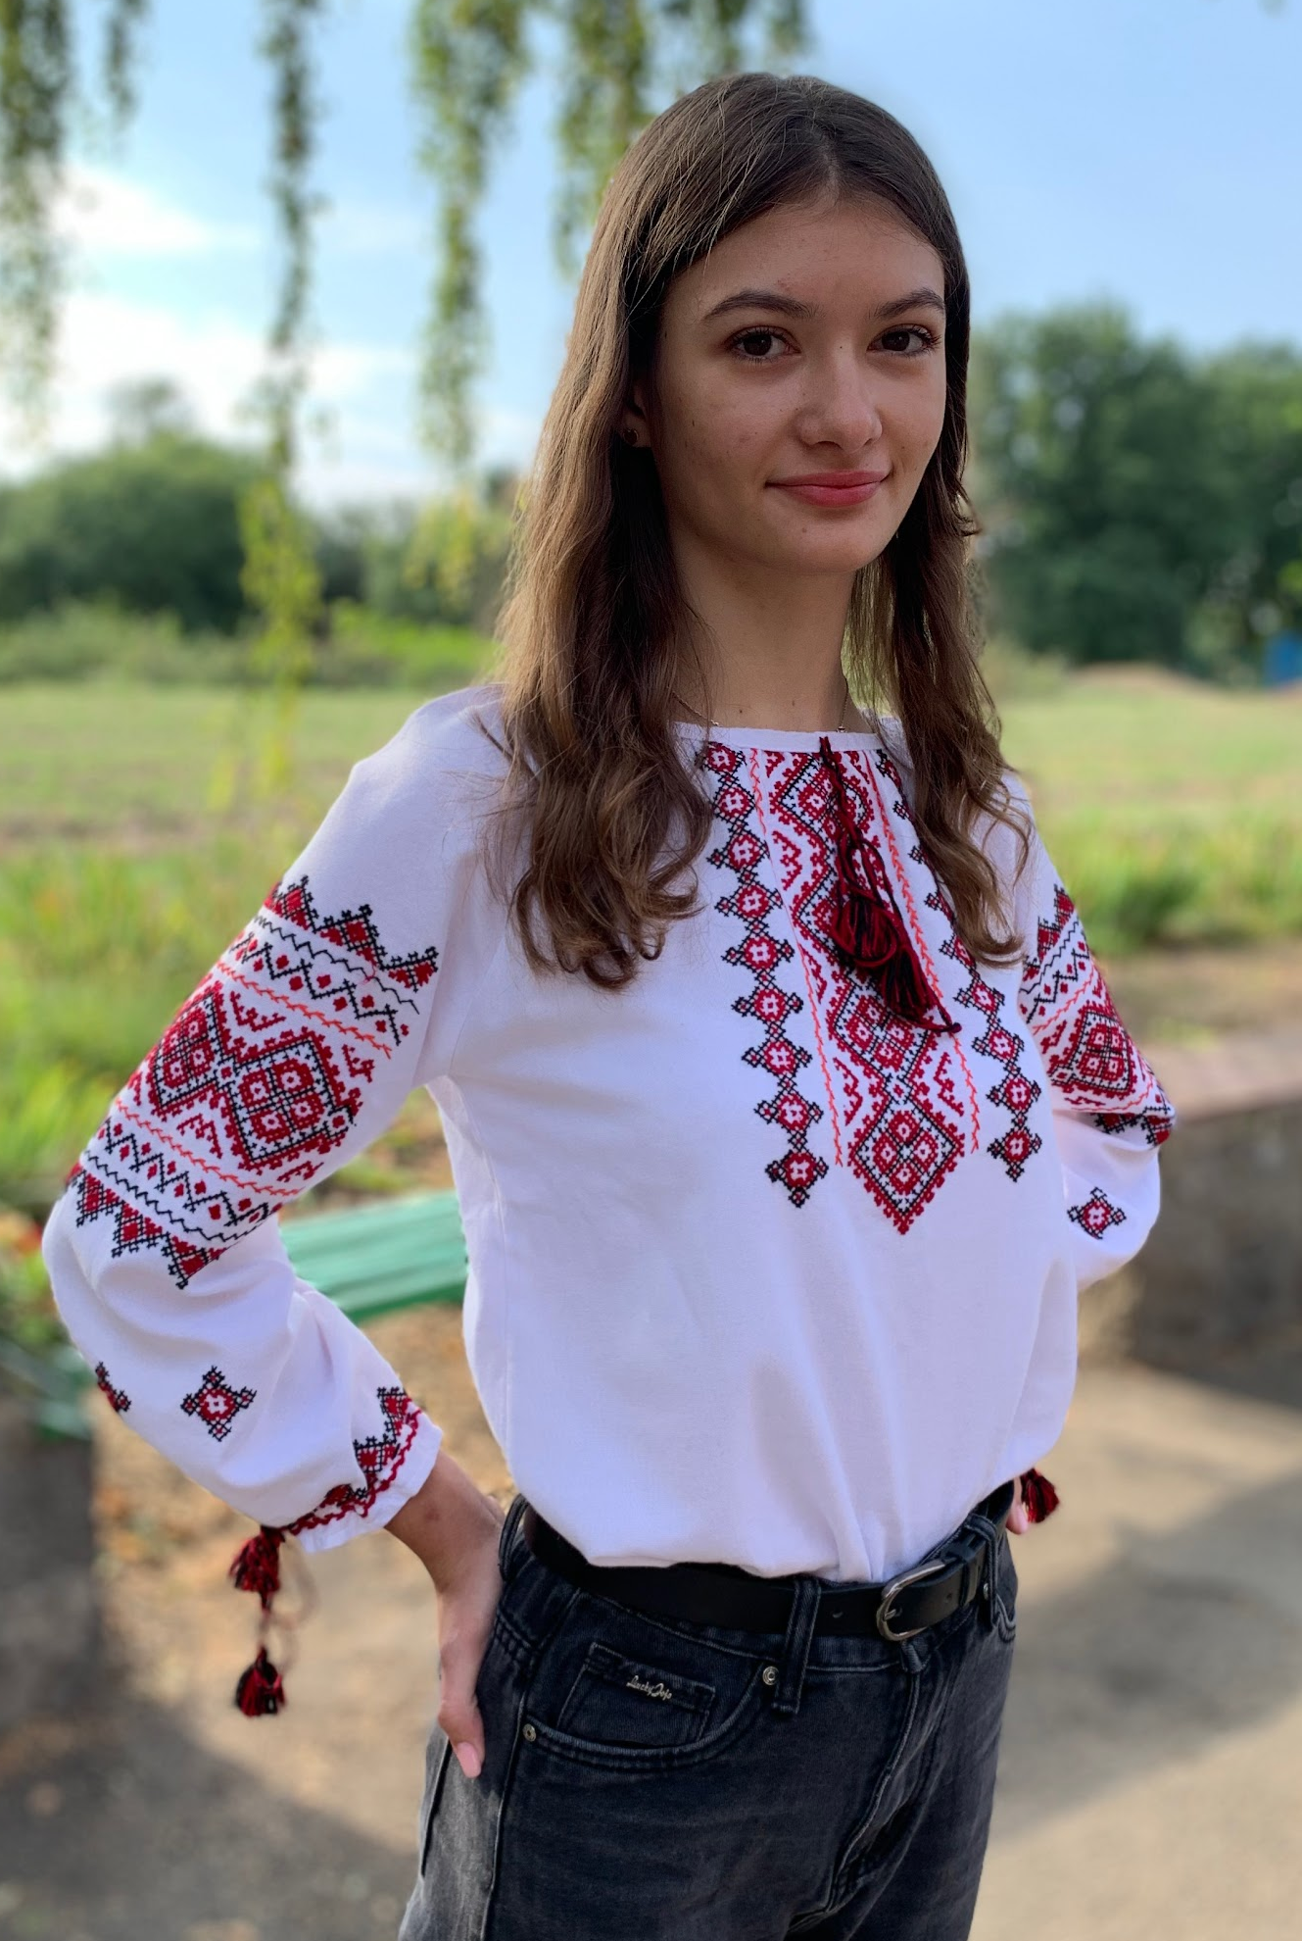
У 2006 році народилася я – Єва. З дитинства я захоплювалась малюванням. Дізнавшись нещодавно про релігійну історію моєї родини, у мене виникла ідея збагатити нашу колекцію картиною на якій зображена Божа Матір.

Slide 14
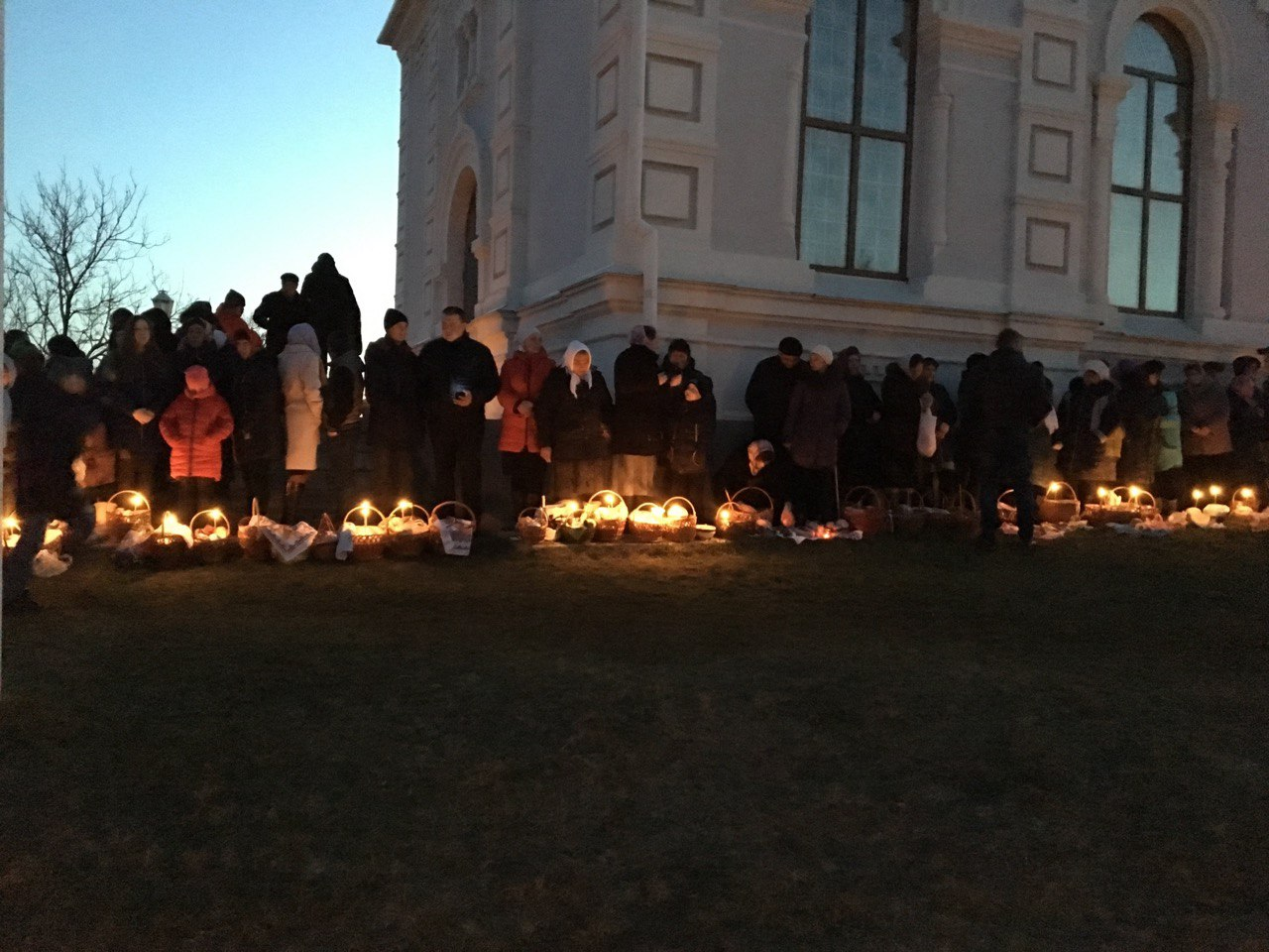
Отже, проробивши клопітку роботу, я зрозуміла, що кожна родина, якщо глибоко зануритись в її минуле, приховує багато цікавого та таємного. І на перший погляд моя сім'я сама звичайна, однак насправді має велике та глибоке історичне минуле. Пишаюсь тим, що незважаючи на всі негаразди, які випали на долю нашої родини, ми змогли зберегти наша сімейні традиції та реліквії до сьогодення.

Slide 15
Список використаних джерел:
Похилевич Л.И. Сказания о населенных местностях Киевской губернии/ собрал Л. Похилевич. – Киев: в тип. Киево-Печерской лавры, 1864., 763 с.
Т.В. Кузнець. Протоієрей Леонтій Гримальський у національно-духовному житті кінця ХІХ – початку ХХ століття
Т.В. Кузнець. Православне духовенство Уманщини ХІХ – ХХ століття, 2006 р.

